Slide 1
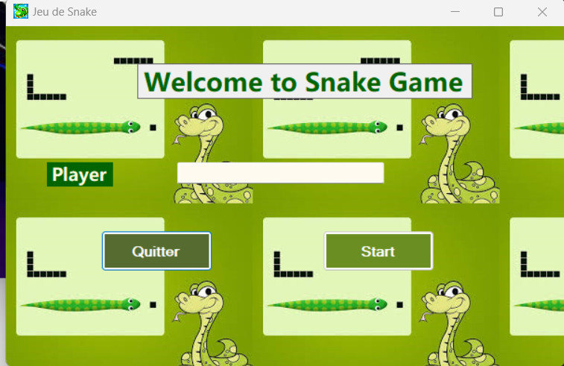
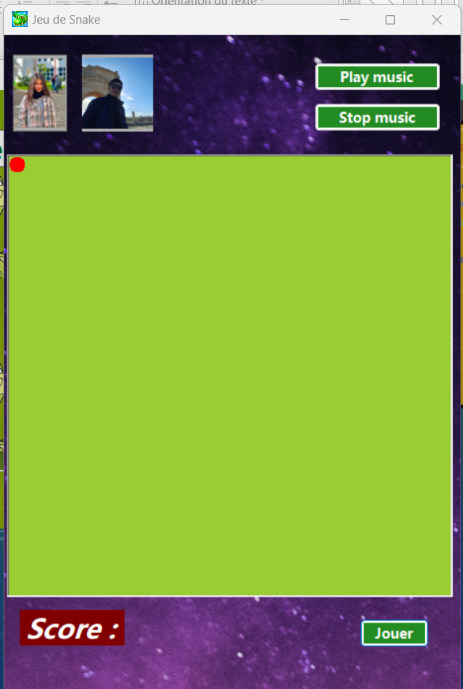
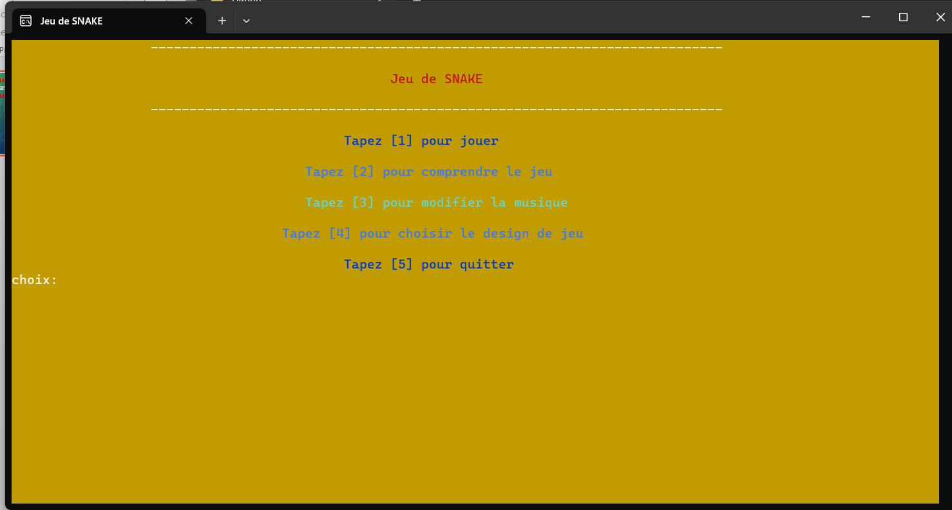


Projet Snake avec langages C et c sharp
Travail Fait par :
Ben slimene nourhene
Jerbi Ahmed

Slide 2
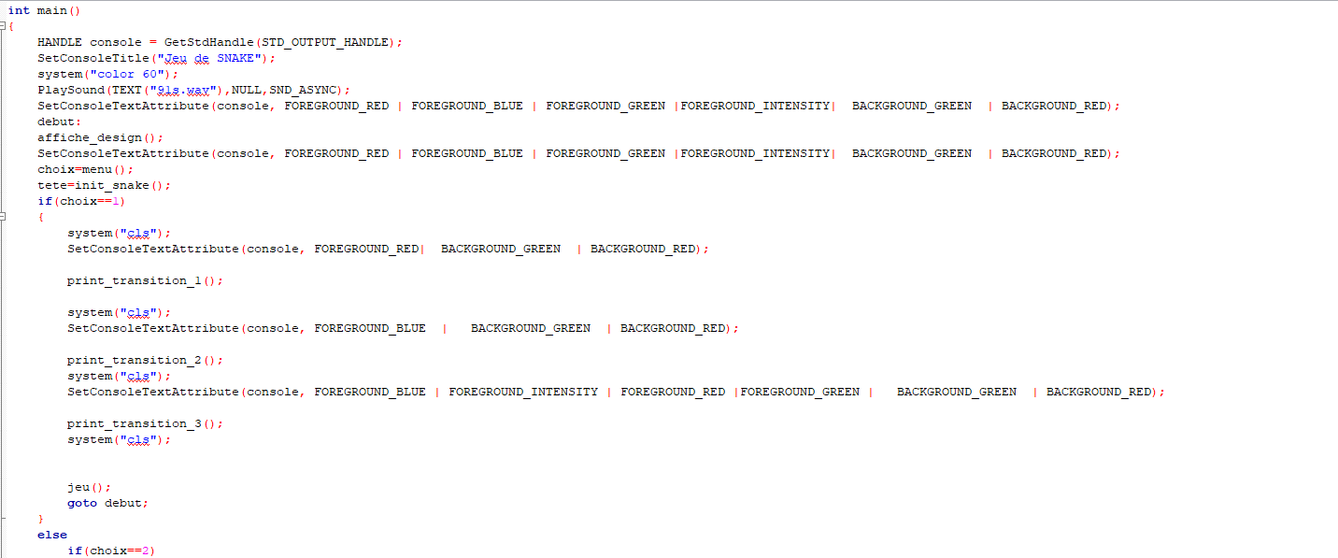
En langage C
Dans le programme principal, on a mis le menu et les fonctions globales de jeu et des transitions pour améliorer le design du jeu en faisant appel à la bibliothèque windows.h ainsi on a ajouté la musique dans notre projet.(on a réalisé le même design que le projet tic tac toe, mais, avec des nouvelles transitions).

Slide 3

En langage C

Slide 4
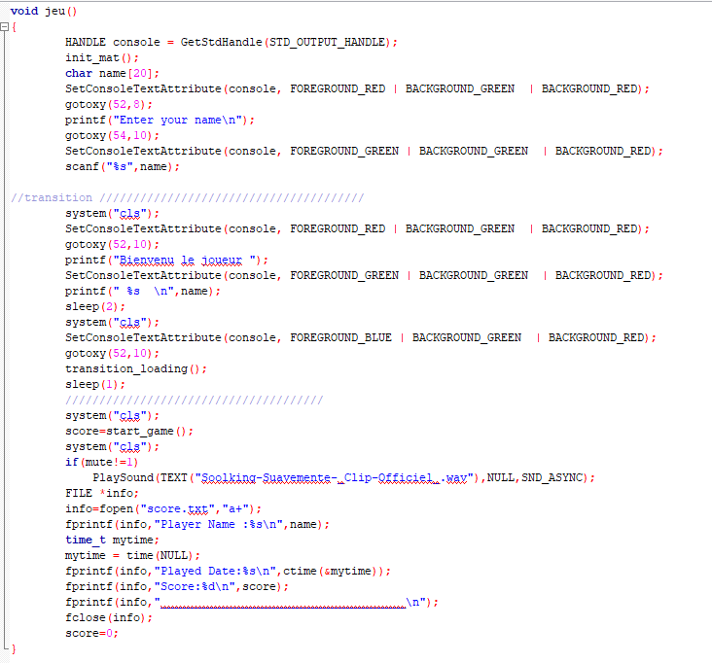
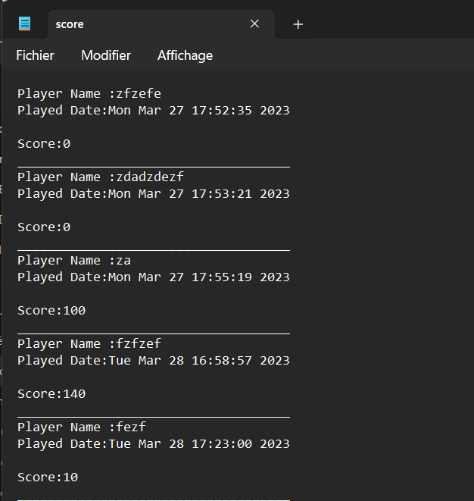
En langage C
Jouer
Dans le jeu, on a fait plusieurs extensions comme les transitions, le bouton qui met le jeu en pause, la musique et le fichier qui permet d’enregistrer le score.
Pour réaliser le travail, on a préparé plusieurs fonctions:
Génération de fruit : il faut que sa place soit dans la matrice et différent de la place du serpent

Slide 5
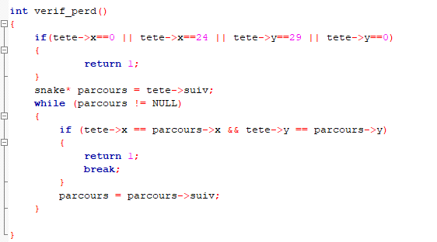
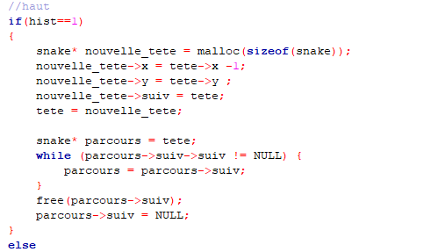
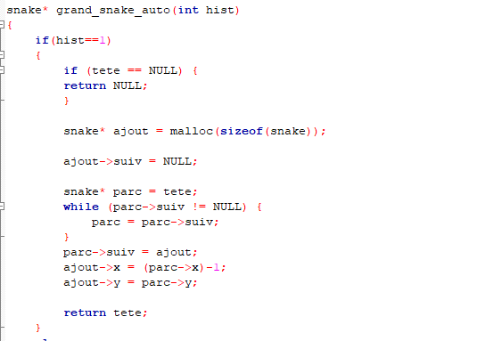
En langage C
L’initialisation de serpent: on a crée le tête du serpent qui est une structure composé de deux entiers qui contiennent sa place et un pointeur qui pointe sur le reste de son corps.
L’initialisation de la matrice: il s’agit d’un cadre de jeu mais en réalité une matrice dont le premier et le dernier ligne et la première et la dernière colonne sont remplies.
Vérifier si le serpent a mangé le fruit : Si le tête du serpent et le fruit ont les même x et y donc il l’a mangé
Vérifier si le serpent est mort: Si X du tête du serpent égale 0 ou 24 ou bien Y égale à 0 ou 29 donc il est mort. Ainsi, si une cellule de serpent a les même coordonnées donc il est mort.
Déplacement du serpent : Le déplacement se fait selon 4 directions, la direction est déterminé par une variable hist qui prend 4 valeurs, par exemple, si hist=1 donc il va se déplacer vers le haut, on a crée une nouvelle tete avec nouvelles coordonnées , puis chaque cellule prend la position de la cellule suivante puis on libère la dernière cellule.
Agrandissement du serpent : L’agrandissement se fait selon 4 directions, selon la variable hist , par exemple si le serpent a mangé le fruit en se déplaçant vers le haut, donc hist = 1 d’où on crée une cellule puis en parcourt notre serpent qui est une liste chainée vers la dernière cellule puis suivant de la dernière cellule prend la nouvelle cellule sachant que la nouvelle cellule a les mêmes coordonnées que la dernière mais avec x-1 .

Slide 6
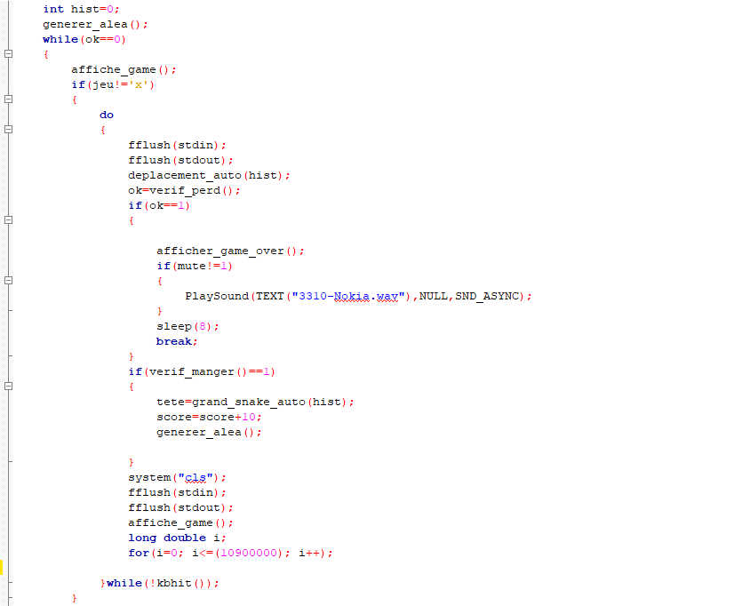
En langage C
Le plus important problème que nous avons rencontré:
Comment déplacer automatiquement le serpent et comment diminuer le clignotement de la console
En fait, pour résoudre ce problème, on a crée une variable hist qui prend la valeur de la dernière direction puis il se déplace dans cette direction mais lorsque il ne détecte aucun touche tapé en faisant appel à la fonction kbhit de la bibliothèque conio.h qui lit les entrées dans le tampon.
Vu qu’on travail sur une console donc pour chaque déplacement il faut qu’on met system(« cls ») et on réaffiche le jeu, donc il y a eu un clignotement et pour le diminuer on a utilisé fflush(stdin) et fflush(stdout) qui supprime les variables non utilisables du tampon.
Toutes les instructions sont faites lorsque l’utilisateur ne tape pas X

Slide 7

En langage C

Slide 8
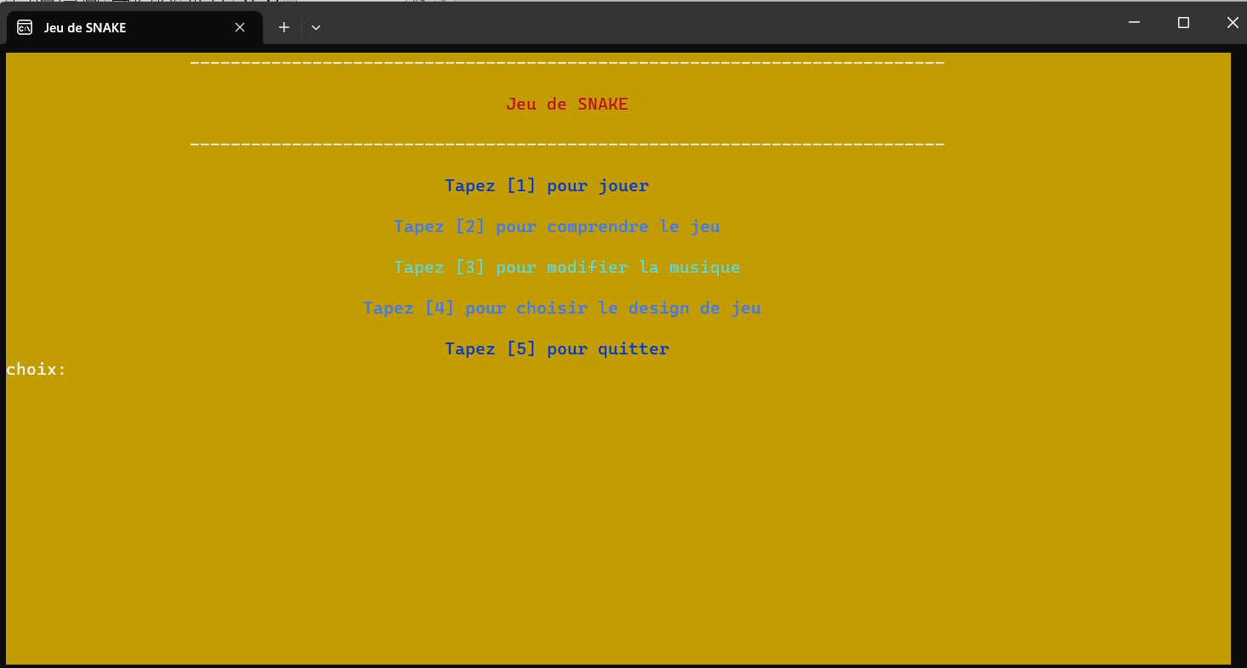
En langage C
Le guide
On a crée un guide dynamique avec les transitions.

Slide 9
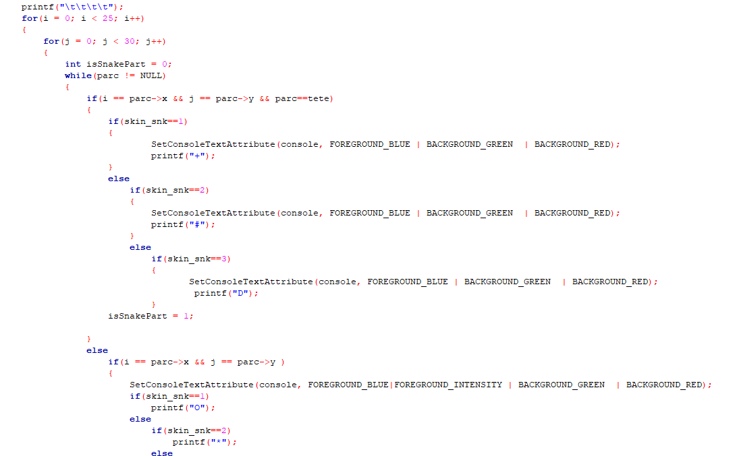
En langage C
La répertoire musique
On a crée la même répertoire musique que dans le jeu tic tac toe avec les mêmes fonctionnalités.
Le design du jeu
Pour rendre le travail plus innovant, on a crée une fonction qui permet de changer les skin du jeu (cadre, serpent et fruit) , c’est simple, on a fait 3 variables une pour le cadre, l’autre pour le serpent et la troisième pour le fruit. Puis, dans l’affichage on fait une condition sur chacune des variables.

Slide 10

En langage C

Slide 11
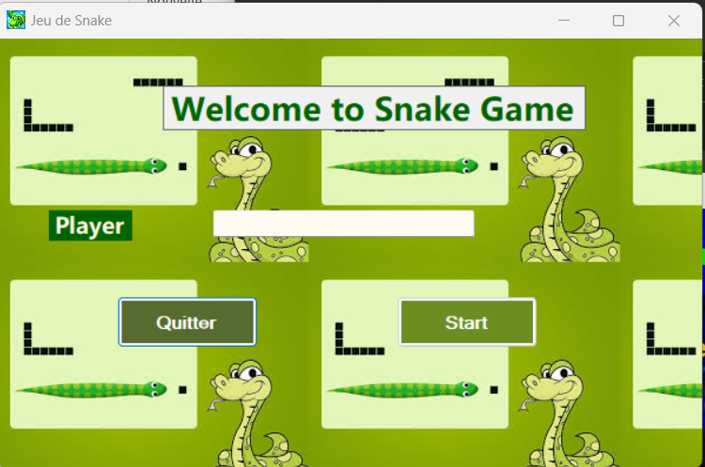
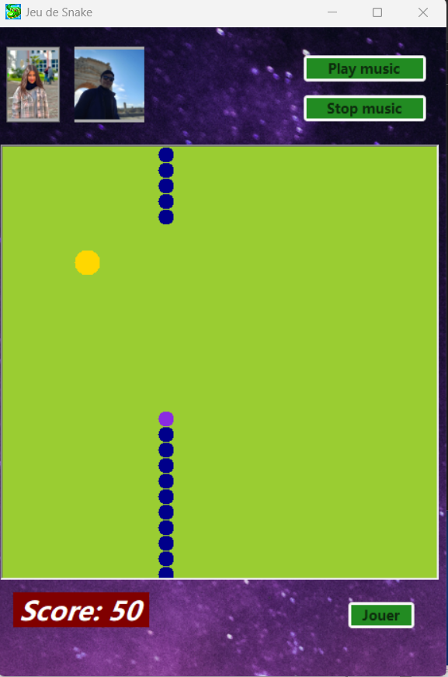
En langage C#
Comment le programme fonctionne
Le même raisonnement qu’avec la langage c, mais il y a quelques différences comme le cadre du jeu et la forme du serpent.
Ainsi, on a ajouté fruit bonus de couleur GOLD lorsque le score
égale à 50 ou 150 ou 250.
La mort du serpent ne se fait que lorsque il touche son corps, lorsque il atteint les limites du cadre, par exemple il a atteint la limite en haut, chaque cellule le coordonnée x sera x+550 et si il a atteint la limite en gauche le coordonnée y sera y-600 pour chaque cellule

Slide 12
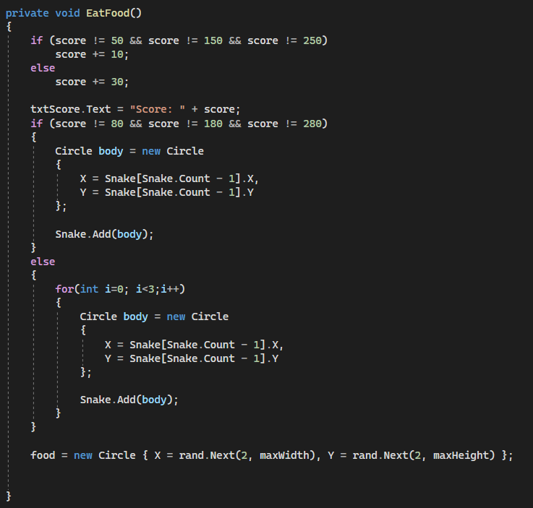
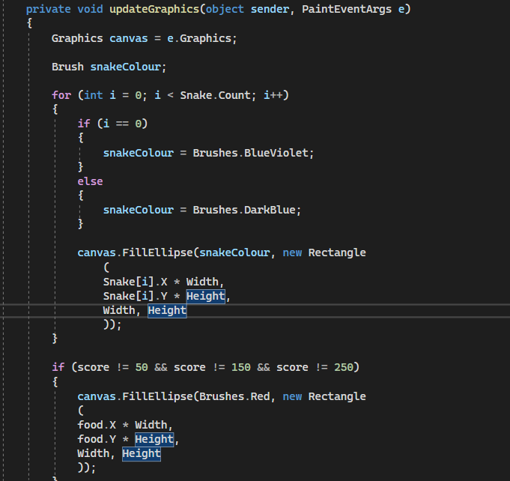
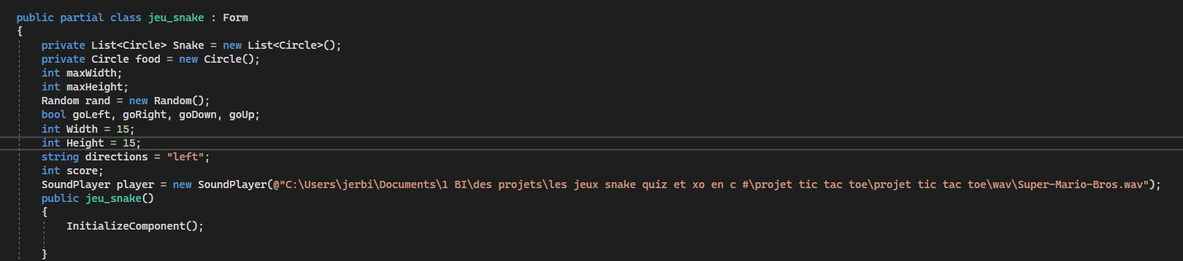
En langage C#
Le cadre du jeu
On a fait une pictureBox qui est un cadre qui affiche les images et les entrées de l’utilisateur, les dimensions de ce cadre est 550, 600 on l’a divisé par 15 , 15 et par suite chaque cellule de serpent va prendre les coordonnées 0,0 ; 15,0 ; 30;45……
Le même cas pour le fruit.
La forme du serpent
Le type de serpent est liste de cercle sachant que cercle est un enregistrement qui contient deux entiers

Slide 13
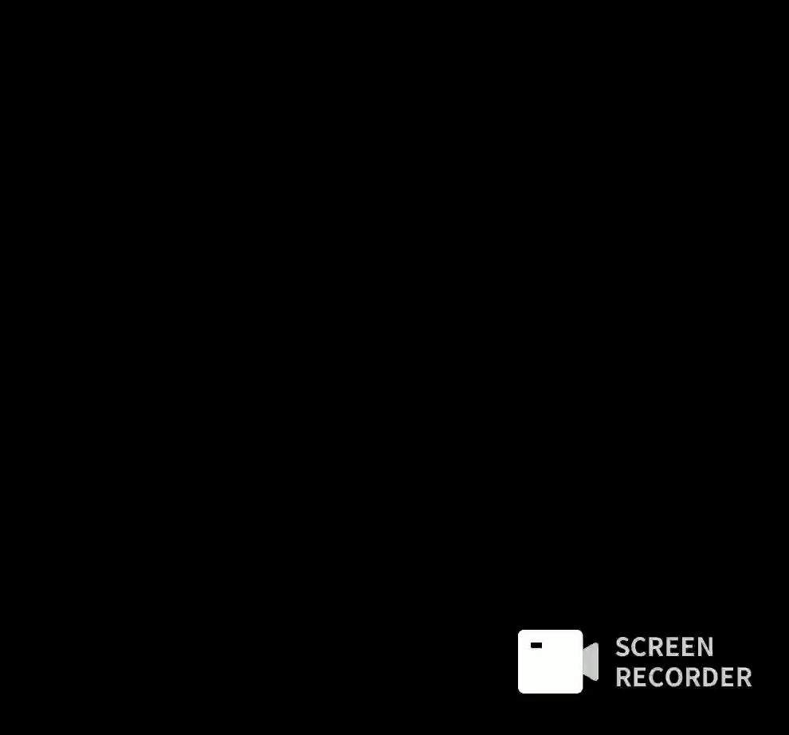
En langage C#

Slide 14
Merci pour votre attention

